Slide 2
LOGARITHME NÉPÉRIEN

Slide 3
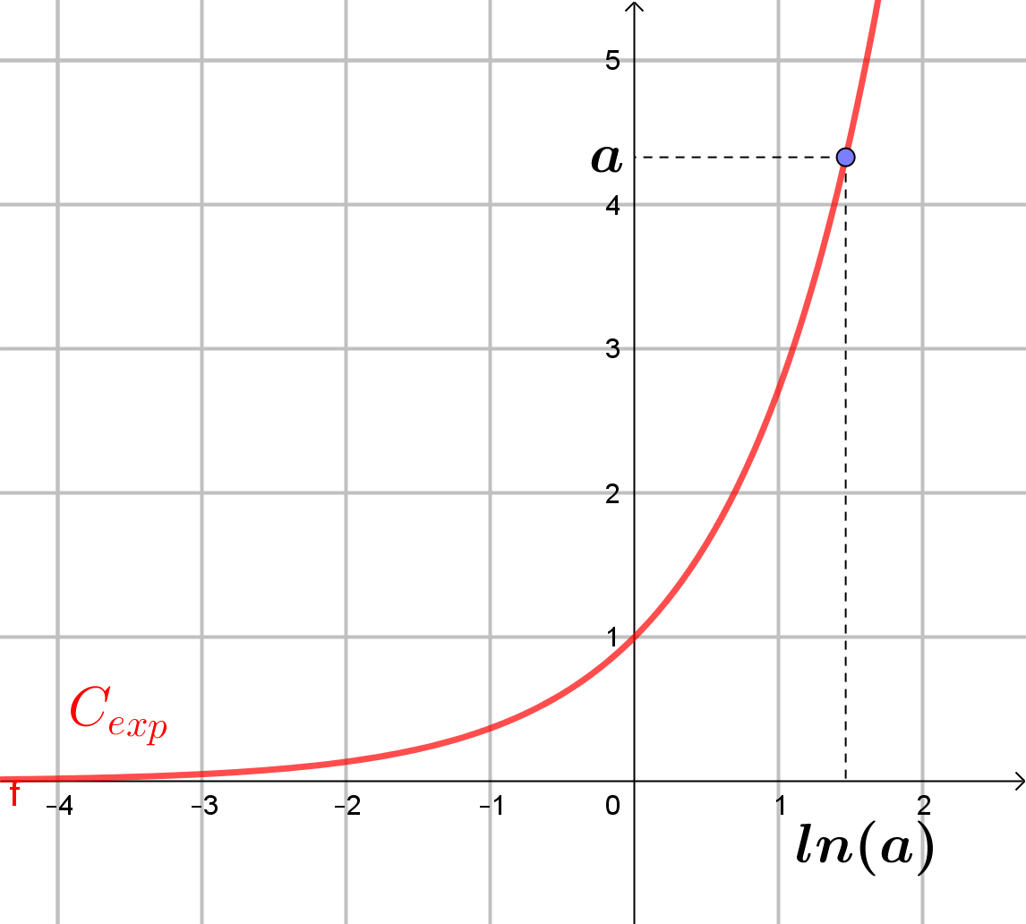
Fonction logarithme népérien
La fonction exponentielle est continue et strictement croissante sur $ℝ$ et
$\lim_{x→−∞}e^{x}=0$ et $\lim_{x→+∞}e^{x}=+∞$.
Donc, d’après le théorème des valeurs intermédiaires, pour tout réel $a∈\left]0 ;+∞\right[$,
l’équation $e^{x}=a$ admet une unique solution dans $ℝ$.
DÉFINITION
On appelle logarithme népérien du réel strictement positif $a$, l’unique solution de l’équation $e^{x}=a$.
Le logarithme népérien de $a$ est noté $ln(a)$ ou $lna$.
La fonction logarithme népérien, notée ln, est la fonction qui, à tout réel $x>0$, associe le réel $lnx$.

Slide 4
Exemple
D’après la calculatrice: $ln(0,8)≈−0,223$ ; $ln(2,5)≈0,916$
CONSÉQUENCE
Pour tout réel $a>0$ et pour tout réel $b$, on a l’équivalence:
$ln(1)=0$ car $e^{0}=1$
$ln(e)=1$ car $e^{1}=e$
Exemple
Résoudre l’équation $e^{3x−1}=5$.
Pour tout réel $x$, $e^{3x−1}=5⇔ 3x−1=ln5⇔ x=\frac{ln5+1}{3}$.
PROPRIÉTÉS : Réciprocité
$ln\left(a\right)=b⇔ a=e^{b}$.
Pour tout réel $x>0$ ,
Pour tout réel $x$ ,
$e^{lnx}=x$.
$ln(e^{x})=x$.

Slide 5
$e^{lnx}=x$.
Pour tout réel $x>0$ ,
Pour tout réel $x$ ,
$ln(e^{x})=x$.
Preuve :
Pour tout réel $x>0$, l’équation $e^{t}=x$, d’inconnue $t$, a pour solution $t=lnx$.
Donc $e^{lnx}=x$.
Pour tout réel $x$, par définition, $ln(e^{x})$ est l’unique solution de l’équation $e^{t}=e^{x}$, d’inconnue $t$
Exemple
$ln(e^{2})=2$ et $e^{ln2}=2$.
donc $ln(e^{x})=x$.

Slide 6
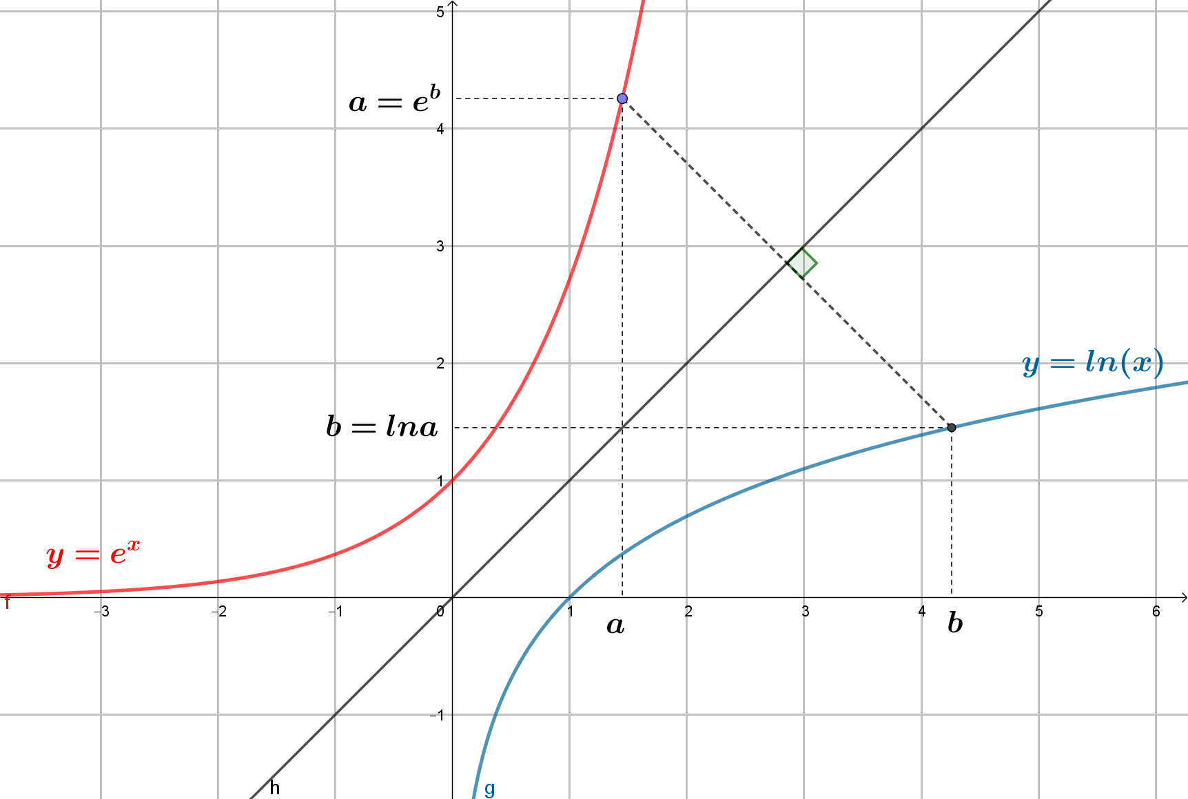
PROPRIÉTÉS : Courbes des fonctions ln et exp
Dans un repère orthonormé, les courbes représentatives des fonctions $ln$ et $exp$ sont symétriques par rapport à la droite d’équation $y=x$.
Preuve :
On note respectivement $𝒞_{exp}$ et $𝒞_{ln}$ les courbes représentatives des fonctions exp et ln.
Pour tous les réels $a>0$ et $b>0$,
$M\left(b ;a\right)∈𝒞_{exp}$
$$⇔ a=e^{b}$$
$$⇔ b=lna$$
$⇔ M^{′}(a ;b)∈𝒞_{ln}$.

Slide 7
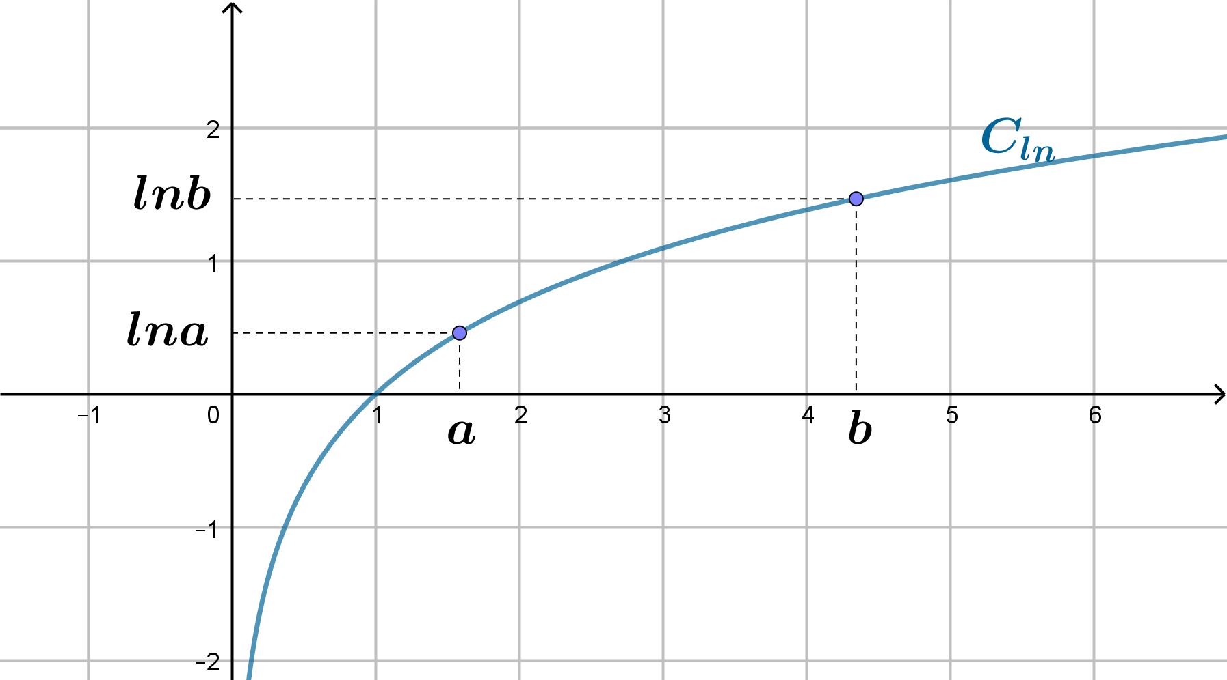
PROPRIÉTÉS : Sens de variation
La fonction $ln$ est strictement croissante sur $\left]0 ;+∞\right[$.
Preuve :
Soit $a$ et $b$ deux réels tels que $0<a<b$.
Donc $e^{lna}<e^{lnb}$.
Comme la fonction exp est strictement croissante sur $ℝ$, on en déduit que :
On a : $e^{lna}=a$ et $e^{lnb}=b$.
$lna<lnb$.
CONSÉQUENCE
Pour tous les réels $a>0$ et $b>0$,
$lna=lnb ⇔ a=b$
$lna<lnb ⇔ a<b$
Preuve :
En particulier, pour tout réel $x>0$, on a :
$lnx>0⇔ lnx>ln1⇔ x>1$ et $lnx<0$
$$⇔ lnx<ln1$$
$$⇔ 0<x<1$$

Slide 8
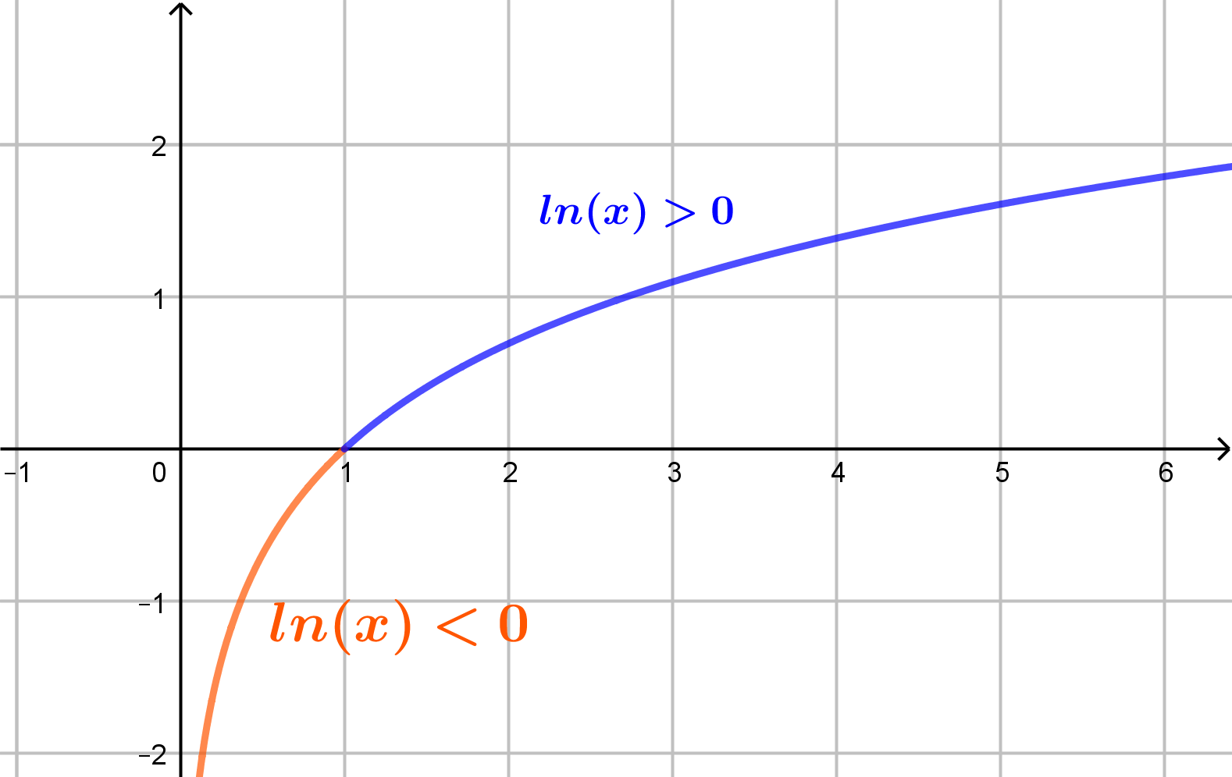
CONSÉQUENCE
$lnx>0⇔ x>1$
$lnx<0⇔ 0<x<1$
MÉTHODE 1 - Résoudre une équation avec $ln$
Pour résoudre une équation du type $ln(u(x))=ln(v(x))$ :
Rechercher l’ensemble $E$ des réels tels que $u(x)>0$ et $v(x)>0$ ;
Résoudre dans $E$, l’équation $u(x)=v(x)$ .
EXEMPLE
Résoudre l’équation $ln(x+2)=ln(3−x)$.
Correction
Conditions d’existence : $x+2>0$ et $3−x>0$.
C’est-à -dire : $x>−2$ et $3>x$. D’où $E=\left]−2 ;3\right[$.
Pour tout $x∈E$ , $ln(x+2)=ln(3−x)$ équivaut à $x+2=3−x$ c’est-à -dire $2x=1$ ou encore $x=\frac{1}{2}$.
Ce nombre appartient bien à $E$. Donc l’ensemble des solutions est $S=\left\{\frac{1}{2}\right\}$.

Slide 9
MÉTHODE 2 - Résoudre une inéquation avec $ln$
Pour résoudre une équation du type $ln\left(u\left(x\right)\right)<ln(v(x))$ :
Rechercher l’ensemble $E$ des réels tels que $u(x)>0$ et $v(x)>0$ ;
Résoudre dans $E$, l’équation $u\left(x\right)<v(x)$ .
EXEMPLE
Résoudre l’inéquation $ln(x^{2}+3x)<ln18$.
Correction :
Condition d’existence : $x^{2}+3x>0$ soit $x(x+3)>0$. D’où $E=\left]−∞ ;−3\right[∪\left]0 ;+∞\right[$.
Pour tout $x∈E$, $ln(x^{2}+3x)<ln18$ équivaut à $x^{2}+3x<18$ ou encore $x^{2}+3x−18<0$.
Le trinôme $x^{2}+3x−18$ a pour discriminant $Δ=81$ et pour racines $−6$ et 3.
Donc $x^{2}+3x−18<0⇔ x∈\left]−6 ;3\right[$.
En tenant compte du fait que $x$ appartient à $E$, on a finalement, $S=\left]−6 ;−3\right[∪\left]0 ;3\right[$.

Slide 10
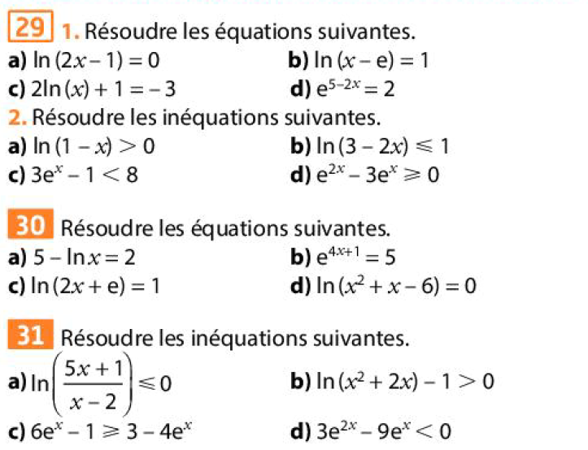
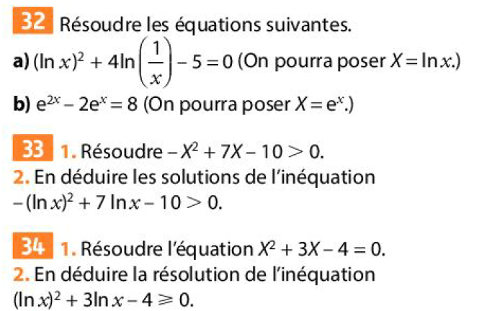
Exercices page 173 (Sésamath)
Exercices page 184 (Sésamath)

Slide 11
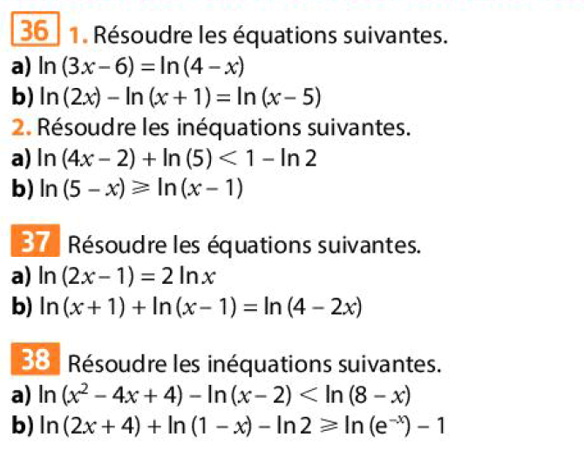
Exercices page 184 (Sésamath)

Slide 12
II. Propriétés algébriques
PROPRIÉTÉS : Relation fonctionnelle
Pour tous les réels $a$ et $b$ strictement positifs,
$$ln(ab)=ln(a)+ln(b)$$
Preuve :
Pour tous les réels $a>0$ et $b>0$ , $e^{ln(ab)}=ab=e^{ln(a)}×e^{ln(b)}=e^{ln(a)+ln(b)}$.
Ainsi, $ln(ab)=ln(a)+ln(b)$.
Remarques :
On dit que la fonction $ln$ transforme les produits en sommes.
Cette formule se généralise à un produit de trois facteurs ou plus.

Slide 13
PROPRIÉTÉS : Logarithme d’un inverse, d’un quotient
Pour tous les réels $a$ et $b$ strictement positifs,
$ln\left(\frac{1}{a}\right)=−\ln\left(a\right)$
$ln\left(\frac{a}{b}\right)=ln(a)−ln(b)$
Preuve :
Pour tous les réels $a$ et $b$ strictement positifs, $\ln\left(\frac{a}{a}\right)=\ln{1}=0$ or
$$\ln\left(\frac{a}{a}\right)=\ln\left(a×\frac{1}{a}\right)=\ln{a}+\ln\left(\frac{1}{a}\right)$$
$$\ln{a}+\ln\left(\frac{1}{a}\right)=0 ⇔ \ln\left(\frac{1}{a}\right)=−\ln{a}$$
Donc
$ln\left(\frac{a}{b}\right)=\ln\left(a×\frac{1}{b}\right)=\ln\left(a\right)+\ln\left(\frac{1}{b}\right)=ln(a)−ln(b)$

Slide 14
PROPRIÉTÉS : Logarithme d’une puissance, d’une racine carrée
Pour tout réel $a>0$ et pour tout entier relatif $n$,
$ln(a^{n})=nlna$
$ln(\sqrt{a})=\frac{1}{2}lna$
Preuve :
$e^{ln(a^{n})}=a^{n}$ et $e^{nlna}={\left(e^{lna}\right)}^{n}=a^{n}$ ainsi $e^{ln(a^{n})}=e^{nlna}$ d’où $ln(a^{n})=nlna$.
Ou démonstration par récurrence de cette propriété.
$ln\left[(\sqrt{a})^{2}\right]=lna$ et $ln\left[(\sqrt{a})^{2}\right]=2ln\sqrt{a}$ donc $lna=2ln(\sqrt{a})$ d’où le résultat.
EXEMPLE
Écrire chacun des nombres suivants en fonction de $ln2$.
$A=3ln2+ln4$ | $$B=ln\left(\sqrt{8}\right)$$ | $$C=ln20−ln5$$
Correction
$A=3ln2+ln4=3ln2+2ln2=5ln2$.
$B=ln\left(\sqrt{8}\right)=\frac{1}{2}ln8=\frac{1}{2}ln(2^{3})=\frac{3}{2}ln2$.
$C=ln20−ln5=ln\left(\frac{20}{5}\right)=ln4=2ln2$.

Slide 15
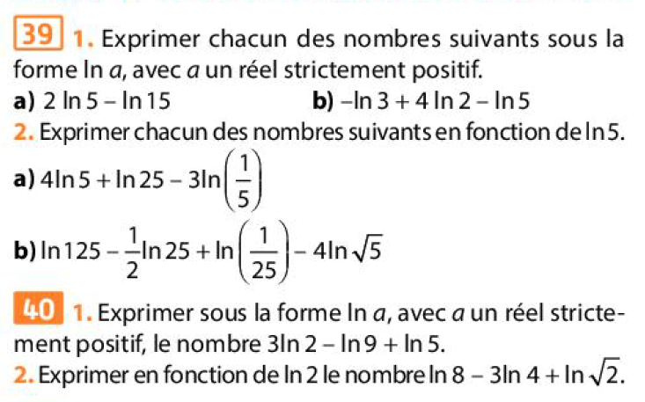
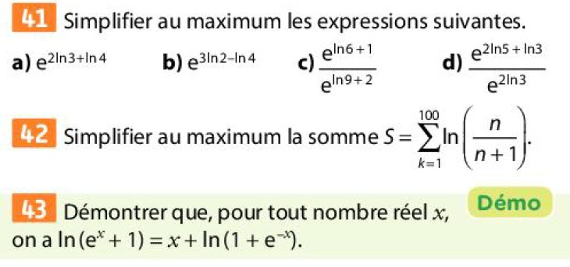
Exercices page 184 (Sésamath)

Slide 16
MÉTHODE 3 - Résoudre une inéquation avec inconnue à l’exposant
EXEMPLE
Résoudre l’inéquation ${\left(\frac{1}{3}\right)}^{n}≤0,01$ avec $n∈ℕ$.
Correction
La fonction $ln$ est croissante sur $\left]0 ;+∞\right[$ donc l’inéquation ${\left(\frac{1}{3}\right)}^{n}≤0,01$ est équivalente à $ln\left[{\left(\frac{1}{3}\right)}^{n}\right]≤ln0,01$.
Pour tout $a>0$, $ln(a^{n})=nlna$, donc l’inéquation s’écrit : $nln\left(\frac{1}{3}\right)≤ln0,01$.
En divisant chaque membre par $ln\left(\frac{1}{3}\right)$ qui est strictement négatif, le sens de l’inégalité change.
$n≥\frac{ln0,01}{ln\left(\frac{1}{3}\right)}$, or $\frac{ln0,01}{ln\left(\frac{1}{3}\right)}≈4,19$
L’ensemble solution est constitué de tous les entiers $n≥5$.

Slide 17
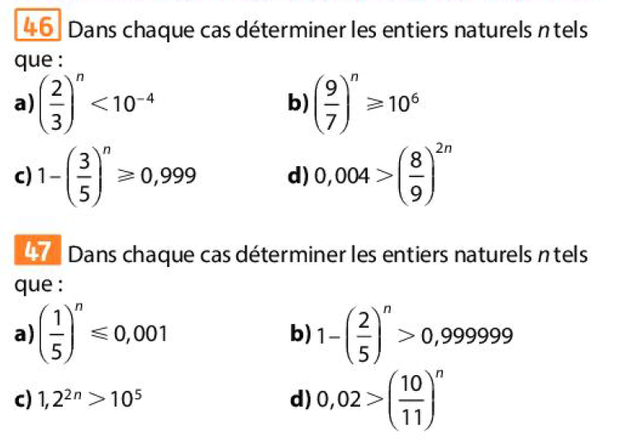
Exercices page 184 (Sésamath)

Slide 18
III. Étude de la fonction logarithme népérien
PROPRIÉTÉS : Dérivée de la fonction $ln$
La fonction $ln$ est dérivable sur $\left]0 ;+∞\right[$ et pour tout réel $x>0$,
$$\ln^{′}(x)=\frac{1}{x}$$
Preuve :
On admet que la fonction $ln$ est dérivable sur $\left]0 ;+∞\right[$.
Pour tout réel $x>0$, on pose $f(x)=e^{lnx}$.
La fonction $ln$ étant dérivable sur $\left]0 ;+∞\right[$, $f$ est aussi dérivable sur $\left]0 ;+∞\right[$. Pour tout réel $x>0$, calculons $f^{′}(x)$ de deux manières:
$f^{′}(x)=\ln^{′}(x)×e^{ln(x)}=x\ln^{′}(x)$
et on a aussi $f(x)=x$ donc $f^{′}(x)=1$.
On en déduit que pour tout réel $x>0$, $x\ln^{′}(x)=1$ , par suite $\ln^{′}(x)=\frac{1}{x}$.

Slide 19
PROPRIÉTÉS : Limites aux bornes
$\lim_{x→+∞}ln(x)=+∞$
et $\lim_{\begin{matrix}x→0 \\ x>0\end{matrix}}ln(x)=−∞$
Preuve :
Pour tout réel $A>0$,
$lnx>A⇔ x>e^{A}$ donc $\lim_{x→+∞}ln(x)=+∞$.
Pour tout réel $x>0$, on pose $X=\frac{1}{x}$. On a $x=\frac{1}{X}$ donc $lnx=ln\frac{1}{X}=−lnX$
$\lim_{\begin{matrix}x→0 \\ x>0\end{matrix}}X=+∞$ et $\lim_{X→+∞}(−lnX)=−∞$ donc par limite d’une composée $\lim_{\begin{matrix}x→0 \\ x>0\end{matrix}}ln(x)=−∞$.

Slide 20
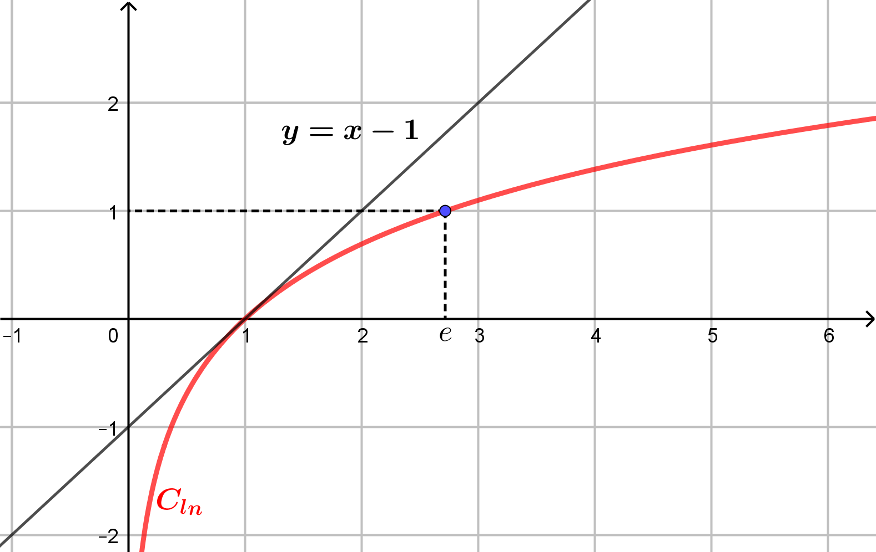
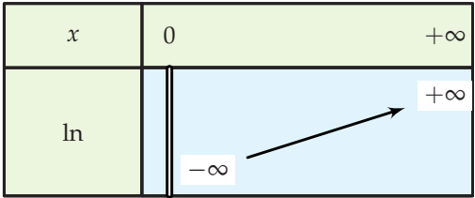
On peut alors dresser le tableau de variation de la fonction $ln$ et représenter sa courbe.
Remarques :
Une équation de la tangente à la courbe de la fonction $ln$ en 1 est :
$y=\ln^{′}(1)(x−1)+ln1$ soit
$$y=x−1$$

Slide 21
Autres limites
PROPRIÉTÉS : Croissances comparées
$\lim_{x→+∞}\frac{lnx}{x}=0$
et pour tout entier non nul n,
$$\lim_{x→0^{+}}xlnx=0$$
et pour tout entier n,
Remarque : Les fonctions puissances imposent leur limite devant la fonction logarithme népérien.
Preuve :
Pour tout réel $x>0$, on effectue le changement de variable : $X=lnx$, on a alors $x=e^{X}$.

Slide 22
PROPRIÉTÉS : Limite et taux d’accroissement
$$\lim_{h→0}\frac{ln(1+h)}{h}=1$$
Preuve :
La fonction $ln$ est dérivable en 1 donc, par définition, $\lim_{h→0}\frac{ln(1+h)−ln1}{h}=\ln^{′}(1)$.
Or $ln1=0$ et $\ln^{′}(1)=\frac{1}{1}=1$, on obtient donc $\lim_{h→0}\frac{ln(1+h)}{h}=1$.

Slide 23
MÉTHODE 4 – Lever une indétermination pour étudier une limite
Dans le cas d’une forme indéterminée qui fait intervenir la fonction $ln$, on peut: factoriser et faire apparaître des limites déjà connues ; effectuer un changement de variable.
EXEMPLE
Déterminer les limites suivantes:
$\lim_{x→+∞}\left(lnx−2x\right)$
$\lim_{x→+∞}xln\left(1+\frac{1}{x}\right)$

Slide 24
Fonction $ln(u)$
NOTATION : $u$ est une fonction strictement positive sur un intervalle $I$.
La fonction $x↦ln(u(x))$ est notée $ln(u)$ ou $lnu$.
PROPRIÉTÉS : Dérivée de $lnu$
Si $u$ est une fonction dérivable et strictement positive sur un intervalle $I$, alors:
la fonction $lnu$ est dérivable sur $I$, et
$(lnu)^{′}=\frac{u^{′}}{u}$.
CONSÉQUENCE
$u$ étant strictement positive, $(lnu)^{′}$ et $u^{′}$ sont de même signe.
On en déduit que les fonctions $u$ et $lnu$ ont le même sens de variation sur $I$.

Slide 25
MÉTHODE 5 - Calculer la dérivée d’une fonction du type $lnu$
Pour dériver une fonction du type $lnu$ sur un intervalle $I$,
on s’assure que la fonction $u$ est dérivable et strictement positive sur l’intervalle $I$.
EXEMPLE
$f$ est la fonction définie sur $ℝ$ par $f(x)=ln(x^{2}+3)$.
Calculer $f^{′}(x)$.

Slide 26
MÉTHODE 5 – Étudier une fonction à l’aide d’une fonction auxiliaire

Slide 27
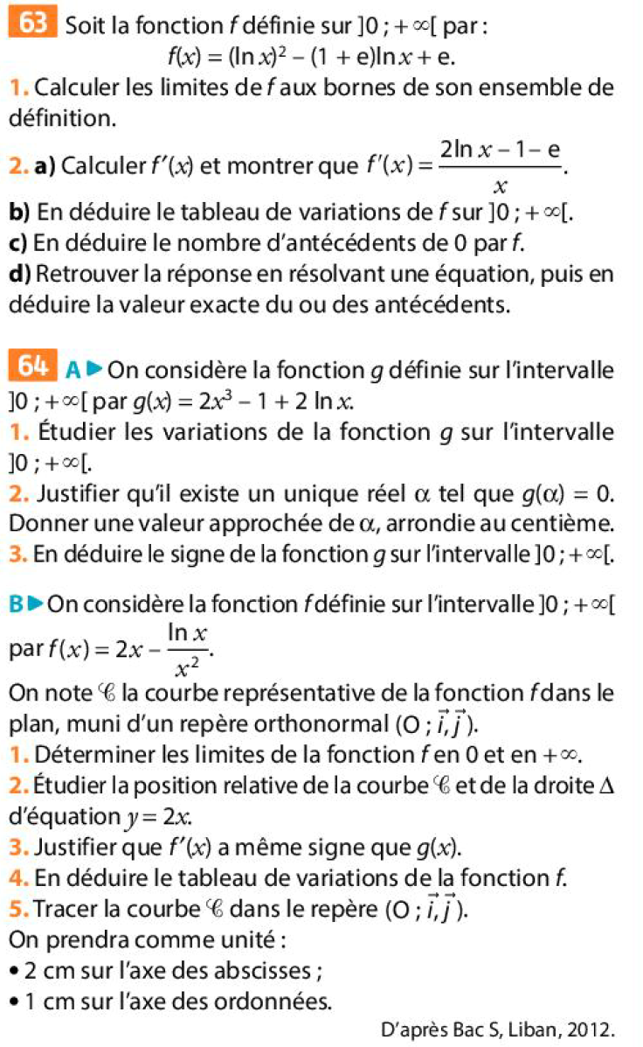
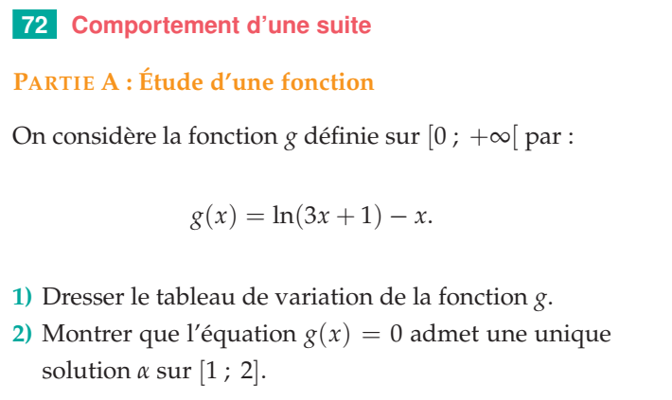
Exercices page 186 (Sésamath)

Slide 28
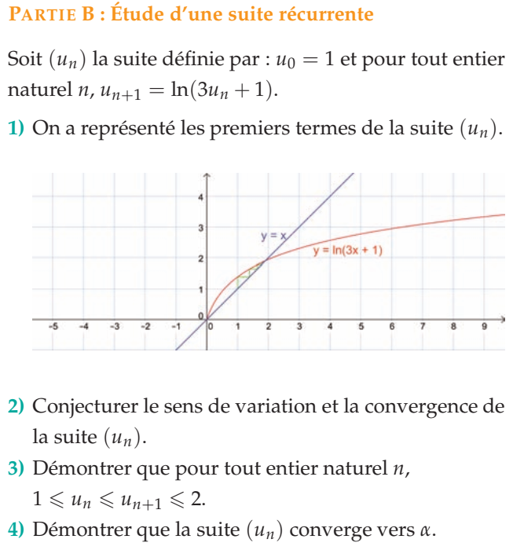

Slide 29
Exercices page 186 (Sésamath)

Slide 30
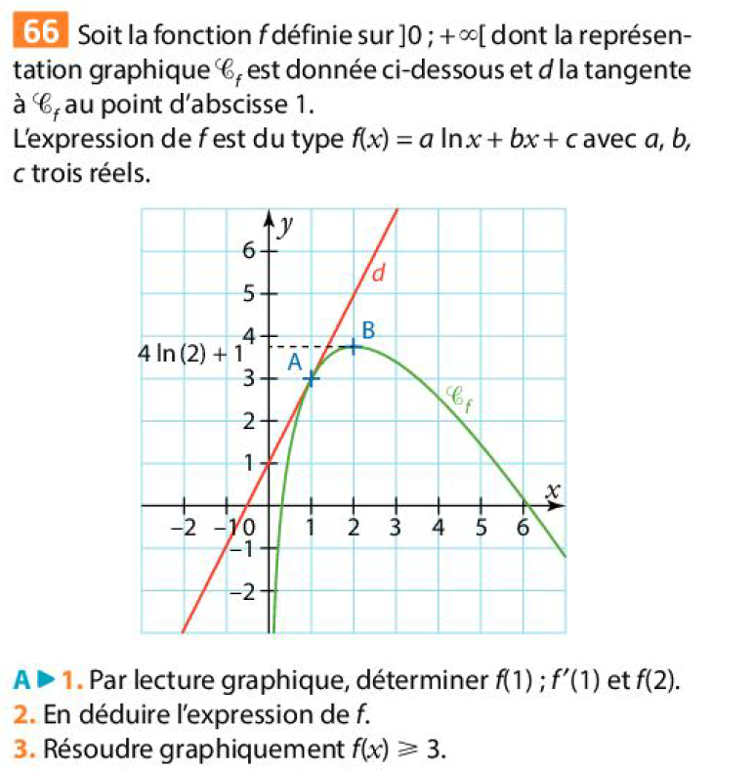

Slide 31
Fonction logarithme décimal
DÉFINITION
La fonction logarithme décimal, notée $log$, est la fonction définie sur $\left]0 ;+∞\right[$, par :
$$log(x)=\frac{ln(x)}{ln10}.$$
PROPRIÉTÉS :
Pour tout entier relatif $n$, $log(10^{n})=n$.
La fonction $log$ est strictement croissante sur $\left]0 ;+∞\right[$.
Pour tous les réels $a>0$ et $b>0$, $log\left(ab\right)=\log\left(a\right)+\log\left(b\right) et log\left(\frac{a}{b}\right)=\log\left(a\right)−\log\left(b\right)$
Les logarithmes décimaux trouvent toute leur utilité en chimie (calcul de pH), en acoustique (mesure du son), en sismologie (magnitude d’un séisme), en astronomie (magnitude apparente d’un astre)...

